Slide 1

Nagypapa Házai
BGSC Ganz Ábrahám Két Tanítási Nyelvű Technikum
Nagypapa Házai
Készítette:
Bota Csongor, Kania Áron Nontawat, Batsukh Temuujin

Slide 2
BGSC Ganz Ábrahám Két Tanítási Nyelvű Technikum
Témaválasztás oka:
Nagyszámú kihasználatlan vidéki ingatlan található Magyarországon, amelyek fenntartása komoly költséget jelent a tulajdonosoknak
Személyes felismerés, hogy a három fejlesztő kereskedelmi szemlélettel működnek – egy nonprofit, cserelogikán alapuló alternatíva hiánypótló szerepet tölthet be.
Megoldás:
Egy olyan digitális platform létrehozása, amely segíti a kihasználatlan vidéki ingatlanok tulajdonosait az ingatlanjaik közösségi megosztásában
Felhasználóbarát, csereajánlat-alapú foglalási rendszer bevezetése, amely átlátható ütközésvizsgálatot, ezzel egyszerűsítve a tulajdonosok és bérlők közötti egyeztetést.
NagypapaHázai - Kania Áron Nontawat Bota Csongor Batsukh Temuujin

Slide 3
BGSC Ganz Ábrahám Két Tanítási Nyelvű Technikum
Program Funkciók
Adminok számára:
Regisztráció
Bejelntkezés
Felhasználok törlése
Események szerkeztése/hozzáadása
Admin panel hozzáférés
Felhasználók számára:
Regisztráció
Bejelntkezés
Események böngészése/részvétele
Házak böngészése
Új foglalás létrehozása
NagypapaHázai - Kania Áron Nontawat Bota Csongor Batsukh Temuujin

Slide 4
BGSC Ganz Ábrahám Két Tanítási Nyelvű Technikum
A Program
Adatbázis MSSQL Környezet:
Adatbázis kezelő: Microsoft SQL Server (SQLEXPRESS)
Lekérdező nyelv: MSSQL
Használt keretrendszer: Entity Framework - CoreCode-First migrációk
Backend Környezet:
Fejlesztői eszköz: Visual Studio 2022
Technológia: ASP.NET Core Web API – .NET 8 keretrendszerrel
Frontend Környezet:
Fejlesztői eszköz: Visual Studio 2022
Technológia: Blazor WebAssembly
NagypapaHázai - Kania Áron Nontawat Bota Csongor Batsukh Temuujin

Slide 5
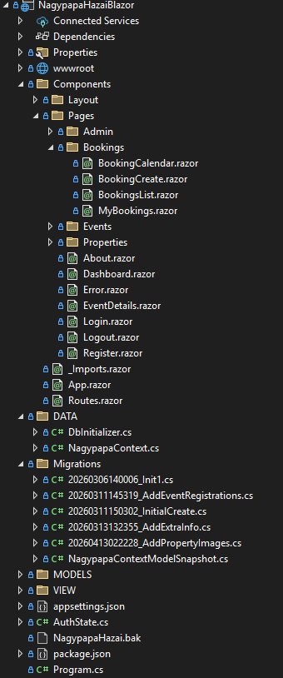
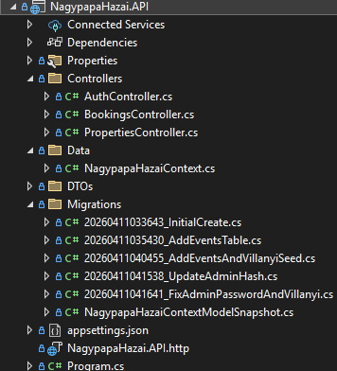


BGSC Ganz Ábrahám Két Tanítási Nyelvű Technikum
Backend
ASP.NET Core Blazor Server – .NET 8
Session-alapú hitelesítés
AuthState service (User / Admin)
BCrypt jelszóhas
NagypapaHazai.API – REST API projekt
NagypapaHázai - Kania Áron Nontawat Bota Csongor Batsukh Temuujin

Slide 6
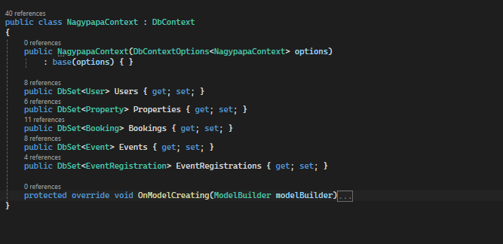
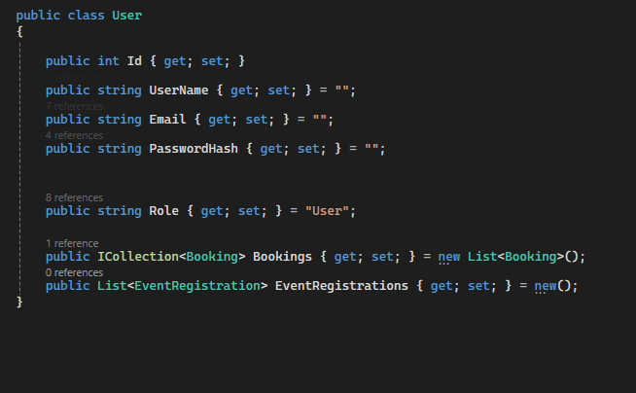
BGSC Ganz Ábrahám Két Tanítási Nyelvű Technikum
Models
Backend és frontend összekapcsolása
Táblák leképzése
NagypapaHázai - Kania Áron Nontawat Bota Csongor Batsukh Temuujin

Slide 7
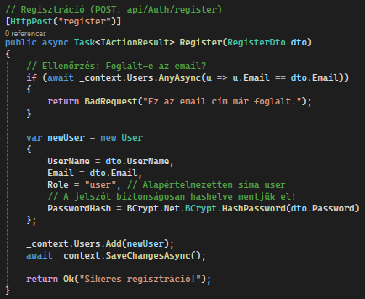
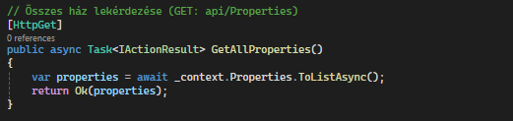
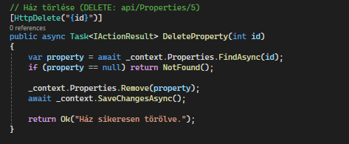
BGSC Ganz Ábrahám Két Tanítási Nyelvű Technikum
Controllers
HTTP metódusok (GET, POST,PUT, DELETE)
NagypapaHázai - Kania Áron Nontawat Bota Csongor Batsukh Temuujin

Slide 8
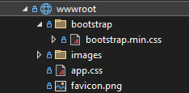
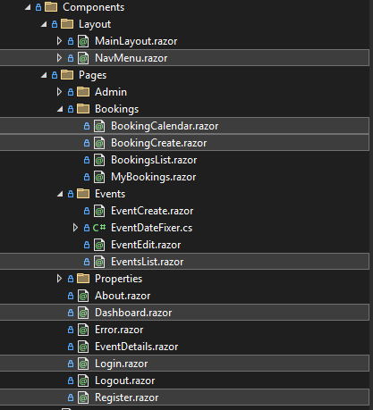


BGSC Ganz Ábrahám Két Tanítási Nyelvű Technikum
Frontend
Visual Studio Code
Blazor WebAssembly
Programozási nyelvek:
C# – komponensek és üzleti logika
Razor – HTML + C# keverék
Bootstrap 5 + TAILWIND – reszponzív dizájn
CSS – egyéni stílusok
Főbb oldalak / komponensek:
NagypapaHázai - Kania Áron Nontawat Bota Csongor Batsukh Temuujin

Slide 9

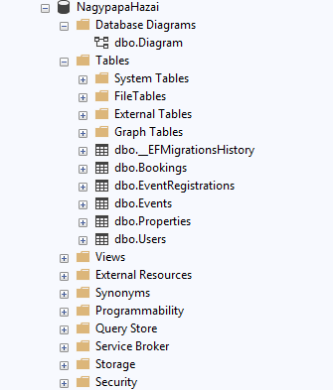
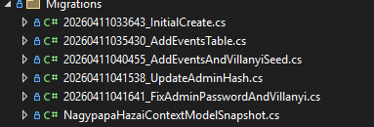
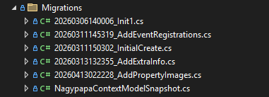
BGSC Ganz Ábrahám Két Tanítási Nyelvű Technikum
Adatbázis
MSSQL (SQL Server Express)
Code-First" megközelítés
Entity Framework Core 8
5 tábla (+ 2 az API projektben)
Migrációk: Init1, AddEventRegistrations
NagypapaHázai - Kania Áron Nontawat Bota Csongor Batsukh Temuujin

Slide 10
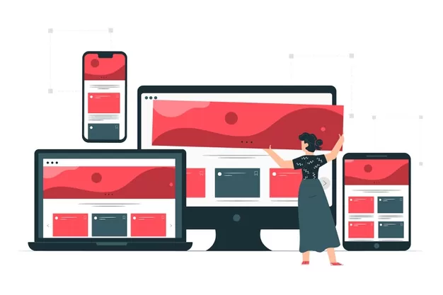
BGSC Ganz Ábrahám Két Tanítási Nyelvű Technikum
Reszponzivitás
Mobil eszközökre/számitogépre optimalizálva
NagypapaHázai - Kania Áron Nontawat Bota Csongor Batsukh Temuujin

Slide 11


BGSC Ganz Ábrahám Két Tanítási Nyelvű Technikum
Csapatmunka
GitHub - verziókezelés
Discord – kommunikáció
Full stack fejlesztés
Feladatok szerint osztva, nem fájlok szerint
Időkorlát nélküli munkamegosztás
Tiszta kód
NagypapaHázai - Kania Áron Nontawat Bota Csongor Batsukh Temuujin

Slide 12
BGSC Ganz Ábrahám Két Tanítási Nyelvű Technikum
Munkamegosztás
Kania Áron Nontawat:
Blazor UI fejlesztés
Admin felület
Csereajánlat
Eseménykezelő modul
Tesztelés és bugfixing
Git
konfigurációk
Bota Csongor:
Adatmodell és adatbázis
Balor UI fejlesztés
Foglalás rendszer
Csereajánlat
Eseménykezelő modul
Git
konfigurációk
Tesztelés és bugfixing
Batsukh Temuujin:
REST API fejlesztés
Admin felület
Tesztelés és bugfixing
Git
konfigurációk
NagypapaHázai - Kania Áron Nontawat Bota Csongor Batsukh Temuujin

Slide 13

BGSC Ganz Ábrahám Két Tanítási Nyelvű Technikum
Publikálás
Internet Information Services (IIS)
NagypapaHázai - Kania Áron Nontawat Bota Csongor Batsukh Temuujin

Slide 14
BGSC Ganz Ábrahám Két Tanítási Nyelvű Technikum
Fejlesztési lehetőség
E-mail értesítési rendszer
Mobilalkalmazás
Keresési és szűrési funkciók bővítése
Profil szerkeztése
Magánszemélyként való feltöltés
NagypapaHázai - Kania Áron Nontawat Bota Csongor Batsukh Temuujin

Slide 15
BGSC Ganz Ábrahám Két Tanítási Nyelvű Technikum
Köszönjük a figyelmet
NagypapaHázai - Kania Áron Nontawat Bota Csongor Batsukh Temuujin

